Slide 1
基于树莓派的安防巡逻机器人
毕业设计 成果报告
河南大学民生学院
14自动化
曹沛文

Slide 2
学校名称：河南大学民生学院
目录
CONTENT
研究背景
问题讨论
解决方案
项目成果
项目总结
PART ONE
PART TWO
PART THREE
PART FOUR
PART FIVE

Slide 3
学校名称：河南大学民生学院
研究背景
PART 1/5

Slide 4
PART ONE 研究背景 1/5
城市化推进，内需
各个场所的越来越规模化，大型超市、会展中心、物流港等越来越多
这些大型场所大都具有类似于室内平整的地面、规范的摆设、和很强的时间节律
人力成本上涨
人均工资水平上涨，是经济上对落后生产力淘汰的必然结果
机器人技术成熟
开源软件丰富，传感器应有尽有
机器人产业链完善
机器人硬件电路设计、打板、膜具生产

Slide 5
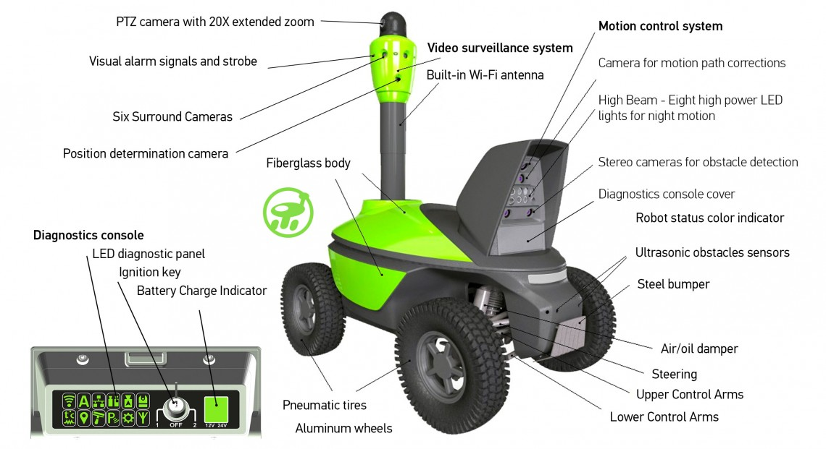
PART ONE 研究背景 1/5
MARKET STATUS
市场现状
迪拜首个机器人警察于2017年5月上岗。
个别高档小区已经部署如图所示安防机器人
军事基地中有应用到远程遥控的巡逻机器人

Slide 6
学校名称：河南大学民生学院
问题解决
PART 2/5

Slide 7
PART TWO 问题解决 2/5
既定轨道
远程控制
图像获取
机器人按照预先设计好的路线自动行驶
远程控制机器人移动
机器人前置摄像头
获取环境图像信息
主动避障
环境检测与警报
机器人行驶过程中遇到障碍物会主动减速
移动检测，比定点环境检测覆盖更全
可动态设定警报阈值

Slide 8
学校名称：河南大学民生学院
解决方案
PART 3/5

Slide 9
PART THREE 解决方案 3/5
安防机器人部署示意图

Slide 10
PART THREE 解决方案 3/5
系统总框图

Slide 11



PART THREE 解决方案 3/5
下位机：STM32
上位机：树莓派
远程：工作站
产生PWM波控制电机
读取编码器
使用增量式PID对电机进行调速
通过串口与上位机建立通讯
串口控制下位机
GPIO口连接传感器
运行ROS系统
接入WIFI网络
接收树莓派发送的警告消息
控制树莓派
动态调参
获取树莓派发送的视频流

Slide 12
PART THREE 解决方案 3/5
硬件：STM32F103B6
系统：Keil 5
框架：STM库
下位机框图

Slide 13
PART THREE 解决方案 3/5
硬件：树莓派3B
系统：RasBian
框架：ROS Indigo
上位机框图

Slide 14
PART THREE 解决方案 3/5
3D设计 ：SolidWorks2016
模型切片：Cure
3D打印 ：熔融堆积式
机器人机械结构

Slide 15
学校名称：河南大学民生学院
项目成果
PART 4/5

Slide 16
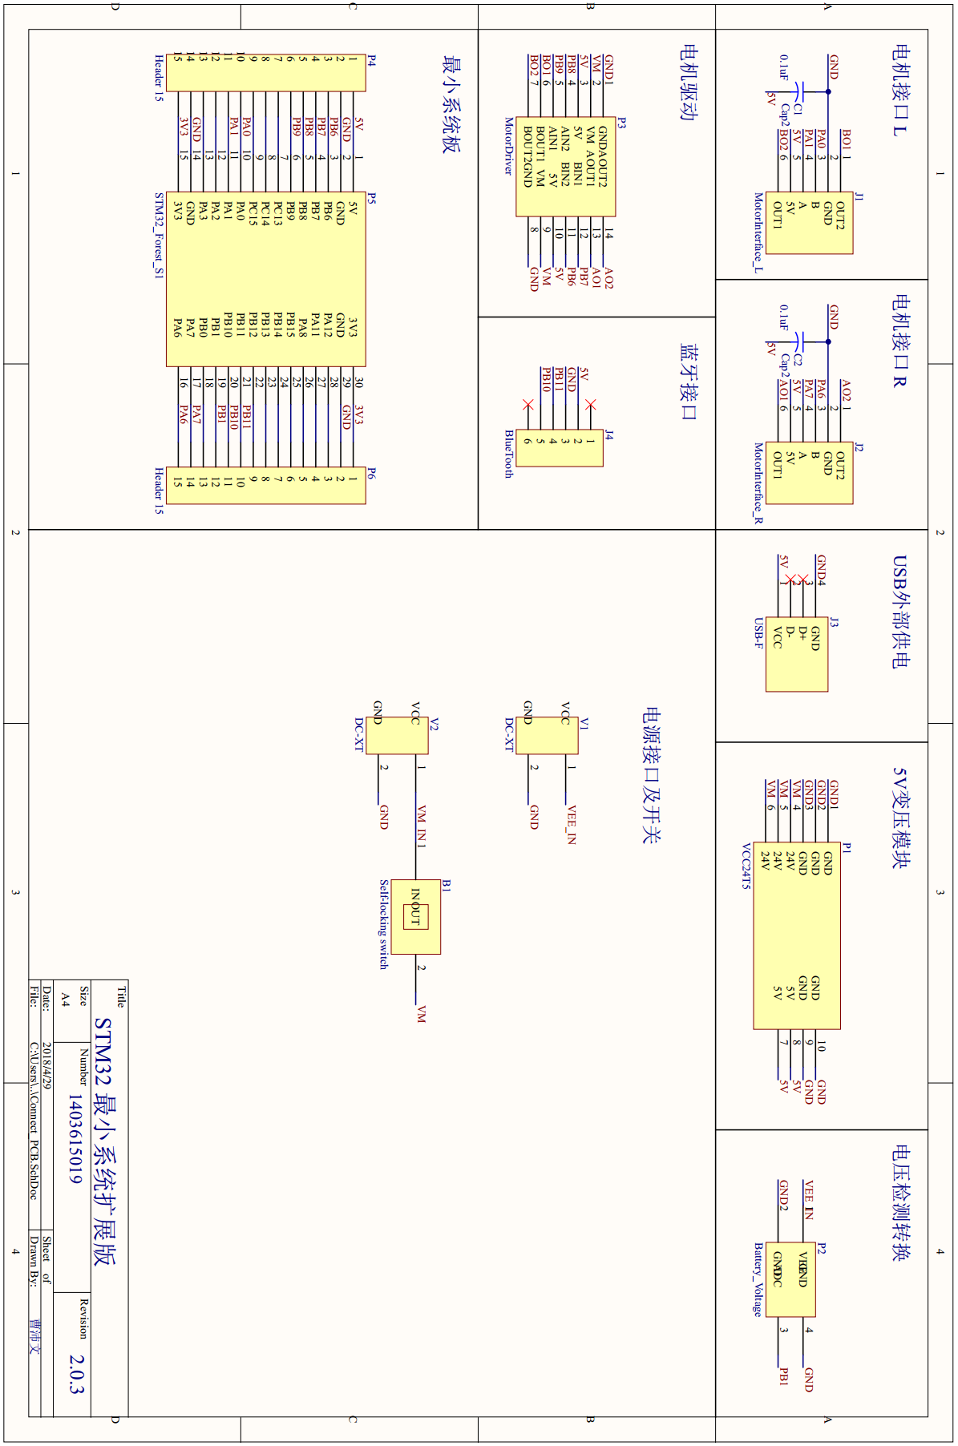
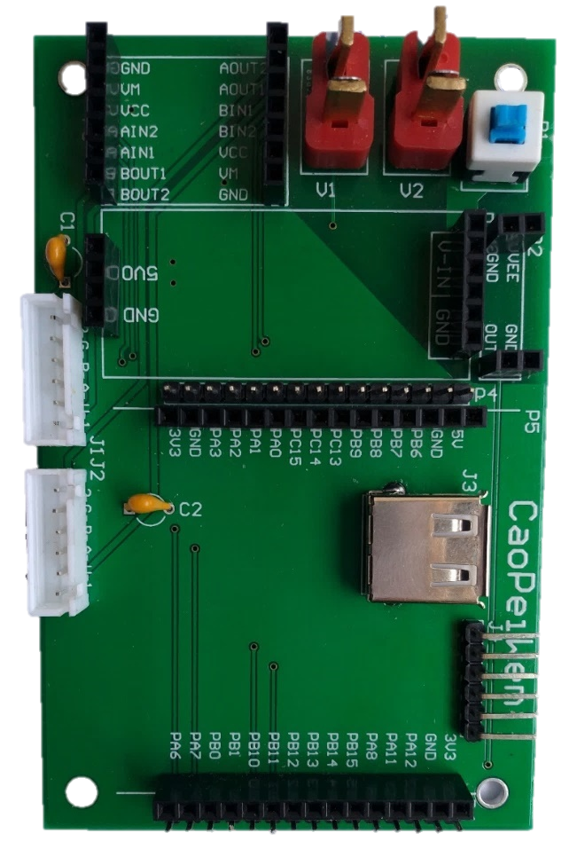
PART FOUR 项目成果 4/5
PCB设计及制板

Slide 17
PART FOUR 项目成果 4/5

Slide 18
PART FOUR 项目成果 4/5

Slide 19
PART FOUR 项目成果 4/5
避障行驶系统

Slide 20
学校名称：河南大学民生学院
项目总结
PART 5/5

Slide 21
PART FIVE 项目总结 5/5
PID参数调整尚不完善，机器人加速过猛会影响里程计的精度
超声波测距未与温度结合起来，可以提高检测精度
机器人机械结构受力合理性欠佳
摄像头不能主动识别环境中的人脸
服务器端尚未开发

Slide 22
THANK YOU FOR WATCHING
报告人
基于树莓派的安防巡逻机器人
Robot Base on Raspberry Pi
PPT模板下载：www.1ppt.com/moban/ 行业PPT模板：www.1ppt.com/hangye/
节日PPT模板：www.1ppt.com/jieri/ PPT素材下载：www.1ppt.com/sucai/
PPT背景图片：www.1ppt.com/beijing/ PPT图表下载：www.1ppt.com/tubiao/
优秀PPT下载：www.1ppt.com/xiazai/ PPT教程： www.1ppt.com/powerpoint/
Word教程： www.1ppt.com/word/ Excel教程：www.1ppt.com/excel/
资料下载：www.1ppt.com/ziliao/ PPT课件下载：www.1ppt.com/kejian/
范文下载：www.1ppt.com/fanwen/ 试卷下载：www.1ppt.com/shiti/
教案下载：www.1ppt.com/jiaoan/
字体下载：www.1ppt.com/ziti/

